Slide 1

編譯器期末專題-
程式解釋
組長:顏家珣
組員:孫易丞、吳秉翰
劉俊毅、蘇軒正

Slide 2
01 資料結構
02 程式架構
03 執行困境
04 參考資料
目錄

Slide 3
資料結構
第一章

Slide 4
資料結構
vector
map
set
单击此处添加标题

Slide 5
資料結構
vector
特色
vector
內容
支援隨機存取
Vector 是 C++ 標準程式庫中的一個 class，可視為會自動擴展容量的陣列，是C++標準程式庫中的眾多容器（container）之一，以循序 (Sequential) 的方式維護變數集合，使用前預先 #include <vector> 即可。
集合尾端增刪元素很快 : O(1)
集合中間增刪元素比較費時 : O(n)
基本指令
以模板(泛型)方式實現，可以儲存任意類型的變數，包括使用者自定義的資料型態。
vec.push_back() - 新增元素至 vector 的尾端，必要時會進行記憶體配置。
vec.pop_back() - 刪除 vector 最尾端的元素。
vec.insert() - 插入一個或多個元素至 vector 內的任意位置。
vec.erase() - 刪除 vector 中一個或多個元素。
vec.clear() - 清空所有元素。
有一些容器提供 stable iterator 保證，很不幸的 vector 不保證。因此存在一些可能造成 vector iterator 失效的操作。

Slide 6
資料結構
vector
特色
set
內容
操作很簡單
c++ stl集合(Set)是一種包含已排序物件的關聯容器。set/multiset會根據待定的排序準則，自動將元素排序。兩者不同在於前者不允許元素重複，而後者允許。使用前預先 #include <set> 即可。
可以快速檢查裡面有沒有某個元素
集合中間增刪元素比較費時 : O(n)
基本指令
當 Set 裡面東西太多時會拖慢速度
insert: 把一個數字放進集合
erase: 把某個數字從集合中移除
count: 檢查某個數是否有在集合中
可以做「集合運算」

Slide 7
資料結構
vector
特色
map
內容
map 內部資料結構為一顆紅黑樹 (red-black tree)
Map 是 C++ 標準程式庫中的一個 class，為眾多容器（container）之一。它提供搜尋和插入友善的資料結構。Map 的 key-value 對應主要用於資料一對一映射 (one-to-one) 的情況，比如一個班級中，每個學生的學號跟他的姓名就存在著一對一映射的關係。
內部是有排序的資料
對於搜尋和插入操作友善( O(logn) )
基本指令
可以修改 value 值、不能修改 key 值
[]: 得到對應的值
count: 檢查某個值是否有對應值
以模板（泛型）方式實現，可以儲存任意類型的變數，包括使用者自定義的資料型態

Slide 8
程式架構
第二章

Slide 9
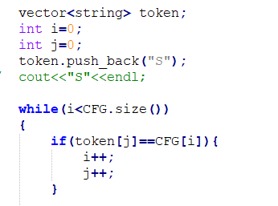

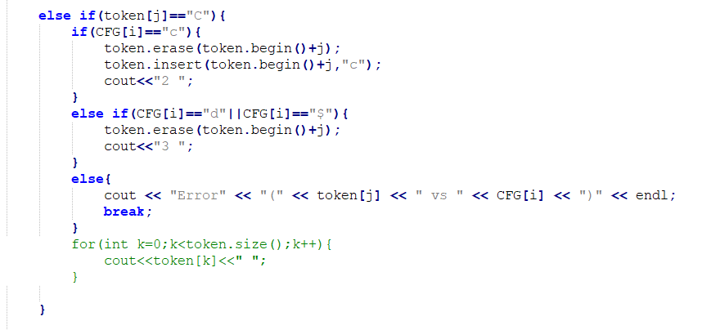
程式架構
Recursive
vector
Recursive
概念
把輸入的token string存入一個名為token的vector裡，從頭的Non-terminal開始找符合的rules替換存入名為CFG的vector裡，並輸出rules,如果match的話就token跟CFG指向的值各加一，尋找下一個，最後處理完CFG最後的值則顯示accept,其他依錯誤得不同顯示Error(Expected token) or Error(Non-terminal vs. Terminal)

Slide 10
程式架構
Table-driven
First &Follow
Parsing table
Applying rules

Slide 11
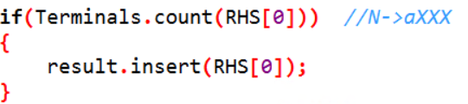
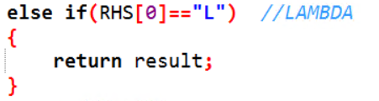
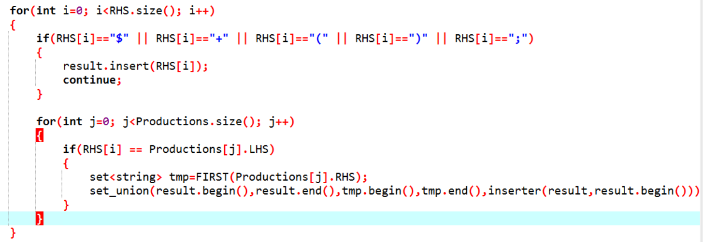
程式架構
Table-driven
vector
First &Follow
概念
將傳入的RHS分為三種情況，一是第一個部分是terminal，最簡單的情況，直接回傳terminal，二是爛打的部分，直接回傳空集合，三是NonTerminal的部分，逐個檢查傳入First，之後再做聯集。
這部分要注意一些特殊符號。

Slide 12
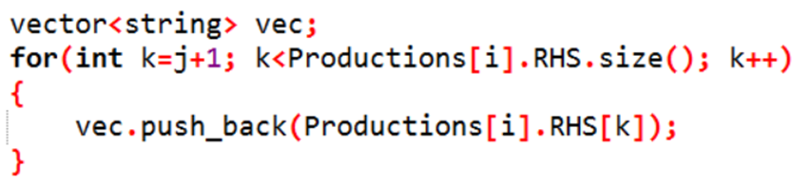
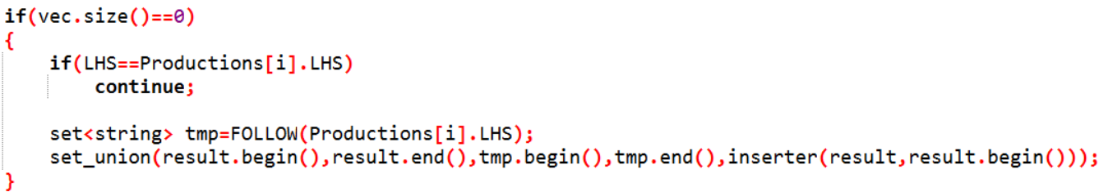
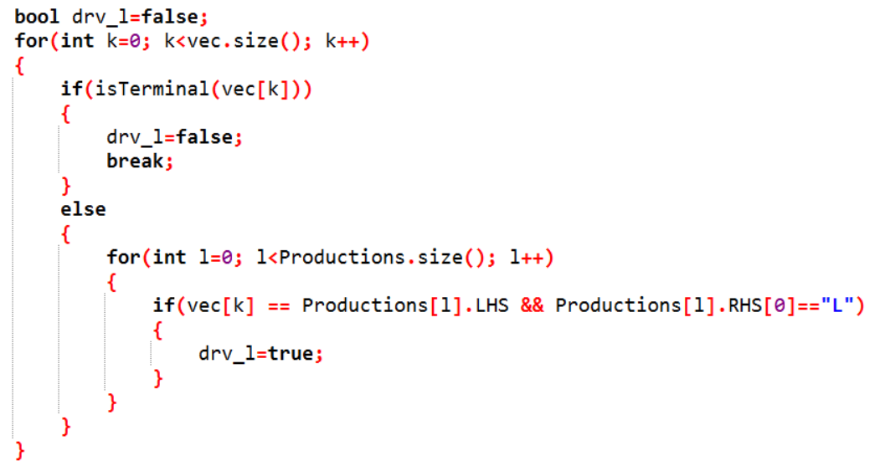
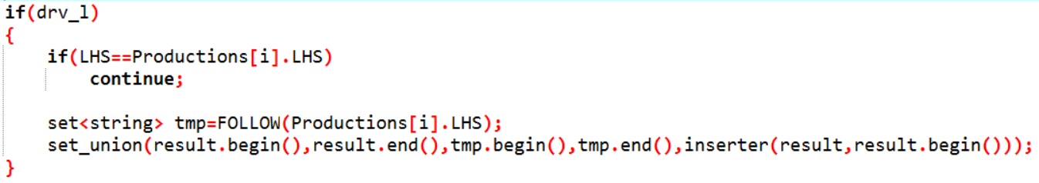
程式架構
Table-driven
vector
First &Follow
概念
Follow set的部分，比較麻煩，首先先從每一個RULE的RHS去搜尋傳入的LHS，之後將後面的部分擷取，此時分為兩種情況，一是後面是LAMBDA，此時要再聯集FOLLOW一次LHS，另一種情況又要分為Terminal和NonTerminal的情形去逐個檢查，另外還要檢查會不會derive lambda，若會derive lambda還要在聯集Follow()

Slide 13
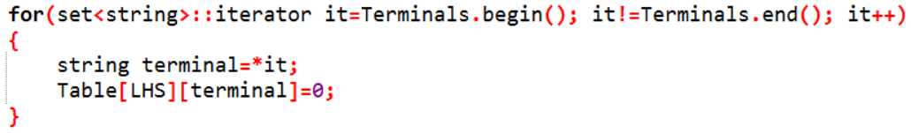
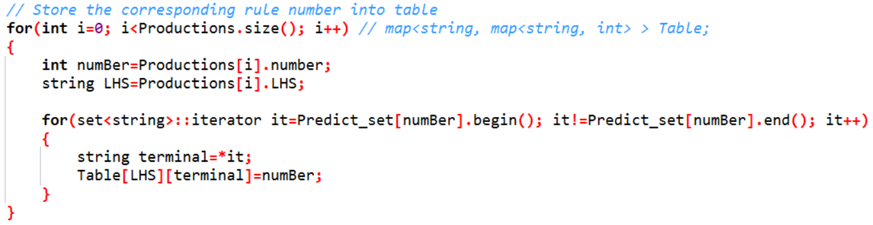
程式架構
Table-driven
vector
Parsing table
概念
Table的部分採用雙層map的方式，這樣在存取的時候可以直接用Terminal和NonTerminal直接存取。建表時根據Predict set存入對應的rule number。(一開始都初始化為0)

Slide 14
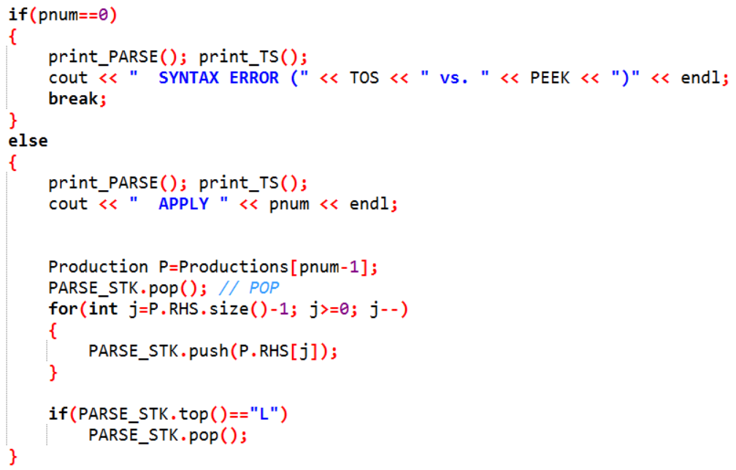
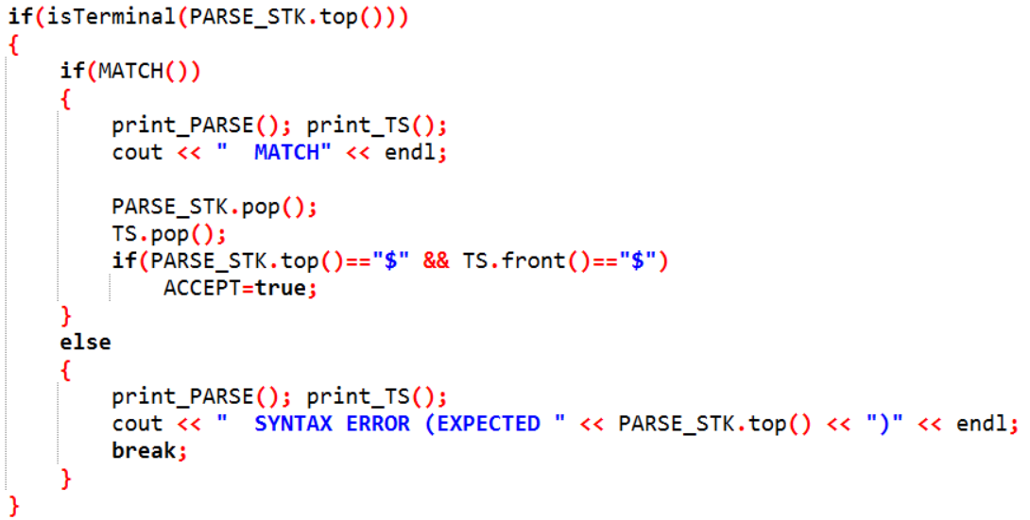
程式架構
Table-driven
vector
Applying rules
概念
依照上課講義的pseudo code逐一翻譯成程式碼，一樣分成Terminal和NonTerminal兩種情況處理，若Terminal情況Match的話就pop，否則error，NonTerminal情況則是Apply rule後倒著放進parse stack，否則error

Slide 15
執行困難
第三章

Slide 16
執行困難
vector
資料型態
可讀性
描述
描述
因為組內組員眾多，每個人寫程式的習慣不同，故在完成自己分內程式轉交給下一個人時，容易產生無法識讀同學程式碼的問題，而需要多耗時間與同學講解程式碼，徒增時間成本。
因程式內資料型態的不同，故在轉換間可能會出現不可預期的錯誤，增加debug的困難程度。
解決方法
解決方法
多方查找資料，避免使用不確定性的資料結構用法，並深入了解各資料結構的型態、特性。方便使用，降低不可預期錯誤出現的可能性。
慎選變數名稱，盡量不採用無意義的變數名稱，增加組內合作的便利性，且養成良好的程式習慣，在後方加上註釋，讓組員方便理解。

Slide 17
參考資料
第四章

Slide 18
參考資料
https://mropengate.blogspot.com/2015/12/cc-map-stl.html
https://mropengate.blogspot.com/2015/07/cc-vector-stl.html
https://larry850806.github.io/2016/06/06/STL1/#set
https://ithelp.ithome.com.tw/articles/10205386
https://www.itread01.com/content/1546682975.html
https://www.itread01.com/content/1549965989.html

Slide 19
工作分配
程式架構討論:孫易丞、吳秉翰、劉俊毅、顏家珣、蘇軒正
資料查找:孫易丞、吳秉翰、劉俊毅、顏家珣、蘇軒正
Recursive程式撰寫:吳秉翰、劉俊毅、顏家珣、蘇軒正
Table-driven程式撰寫:孫易丞、顏家珣
投影片製作:孫易丞、顏家珣
投影片校正:孫易丞、吳秉翰、劉俊毅、顏家珣、蘇軒正

Slide 20








謝謝大家!

